Slide 1


OPSTART FRIVILLIGHED PÅ STU
FORSTÅ DE UNGE OG SKAB ET GODT MATCH TIL FRIVILLIGHED
At forstå de unge på STU’en er en vigtig forudsætning for at skabe de rigtige rammer for samarbejdet om frivillig, finde et godt match til foreninger og klæde foreningerne godt på.
Forstå de unge og skab et godt match til en forening
Redskabet indeholder 3 øvelser, du kan bruge til at få større forståelse for de unge på STU’en og til at sikre et godt match til en forening.
Hvem er de unge?
Vær åben for at spotte det gode match ud fra flere parametre
Hvilke foreninger matcher vores unge?
Tag redskabet med til et af de indledende møder med skolen
og brug det til forventningsafstemning og ideudveksling.
Eksempel: Nogle unge brænder meget for fodbold, men måske kan fodboldklubben ikke opfylde deres behov for forudsigelige rammer eller afgrænsede opgaver. Måske har svømmeklubben en mere fordomsfri tilgang til de unge, eller måske er opgaverne i kulturhuset bedre defineret og afgrænset i forhold til at skabe en succesoplevelse.

Slide 2





OPSTART FRIVILLIGHED PÅ STU
FORSTÅ DE UNGE OG SKAB ET GODT MATCH TIL FRIVILLIGHED
Hvad interesserer
de unge sig for?
Eksempel: dyr, musik
og e-sport
Hvad er vigtigt, at vide om de unge,
så frivilligcenter og foreningen kan skabe de bedste forudsætninger for de unges opstart med frivillighed?
Eksempel: Kan have brug for ekstra pauser, visuel formidling og faste rutiner. Enkelte unge bruger høretelefoner som afskærmning. En god og tryg velkomst er altafgørende for, at de får lyst til at komme igen
Hvilke fag har de på skolen,
som kan matche en forening
eller frivilligopgave?
Eksempel: It-linje, krea-linje
eller pædagogiske fag
Hvad er de
unges styrker?
Eksempel: de unge på
vores it-linje har stor
viden og erfaringer
med teknik og it

Slide 3
OPSTART FRIVILLIGHED PÅ STU
FORSTÅ DE UNGE OG SKAB ET GODT MATCH TIL FRIVILLIGHED
Vær åben for at spotte det gode match ud fra flere parametre
Gennemgå spørgsmålene sammen med en underviser og notér, hvad der er vigtigt, for at de unge får en succesoplevelse som frivillige. Notér, hvad I skal prioritere højest, når I skal opsøge relevante foreninger, hvis det ikke er muligt at matche på alle parametre.
Tilgængelighed Fysisk tilgængelighed Eksempel: Adgang med kørestol til alle dele af frivilligaktiviteten Pædagogisk tilgængelighed Eksempel: Klar struktur, pauser og visuel opgaveformidling Social tilgængelighed Eksempel: God velkomst, fast kontaktperson Læs mere om tilgængelighed i guiden ”Tjek tilgængeligheden”. | Skriv jeres noter her

Slide 4
OPSTART FRIVILLIGHED PÅ STU
FORSTÅ DE UNGE OG SKAB ET GODT MATCH TIL FRIVILLIGHED
Vær åben for at spotte det gode match ud fra flere parametre
Gennemgå spørgsmålene sammen med en underviser og notér, hvad der er vigtigt, for at de unge får en succesoplevelse som frivillige. Notér, hvad I skal prioritere højest, når I skal opsøge relevante foreninger, hvis det ikke er muligt at matche på alle parametre.
Praktik og logistik Eksempler: Mulighed for at være frivillig hver tirsdag eller torsdag mellem 14-16. Det skal være muligt at komme til foreningen på gåben eller med en bus | Skriv jeres noter her

Slide 5


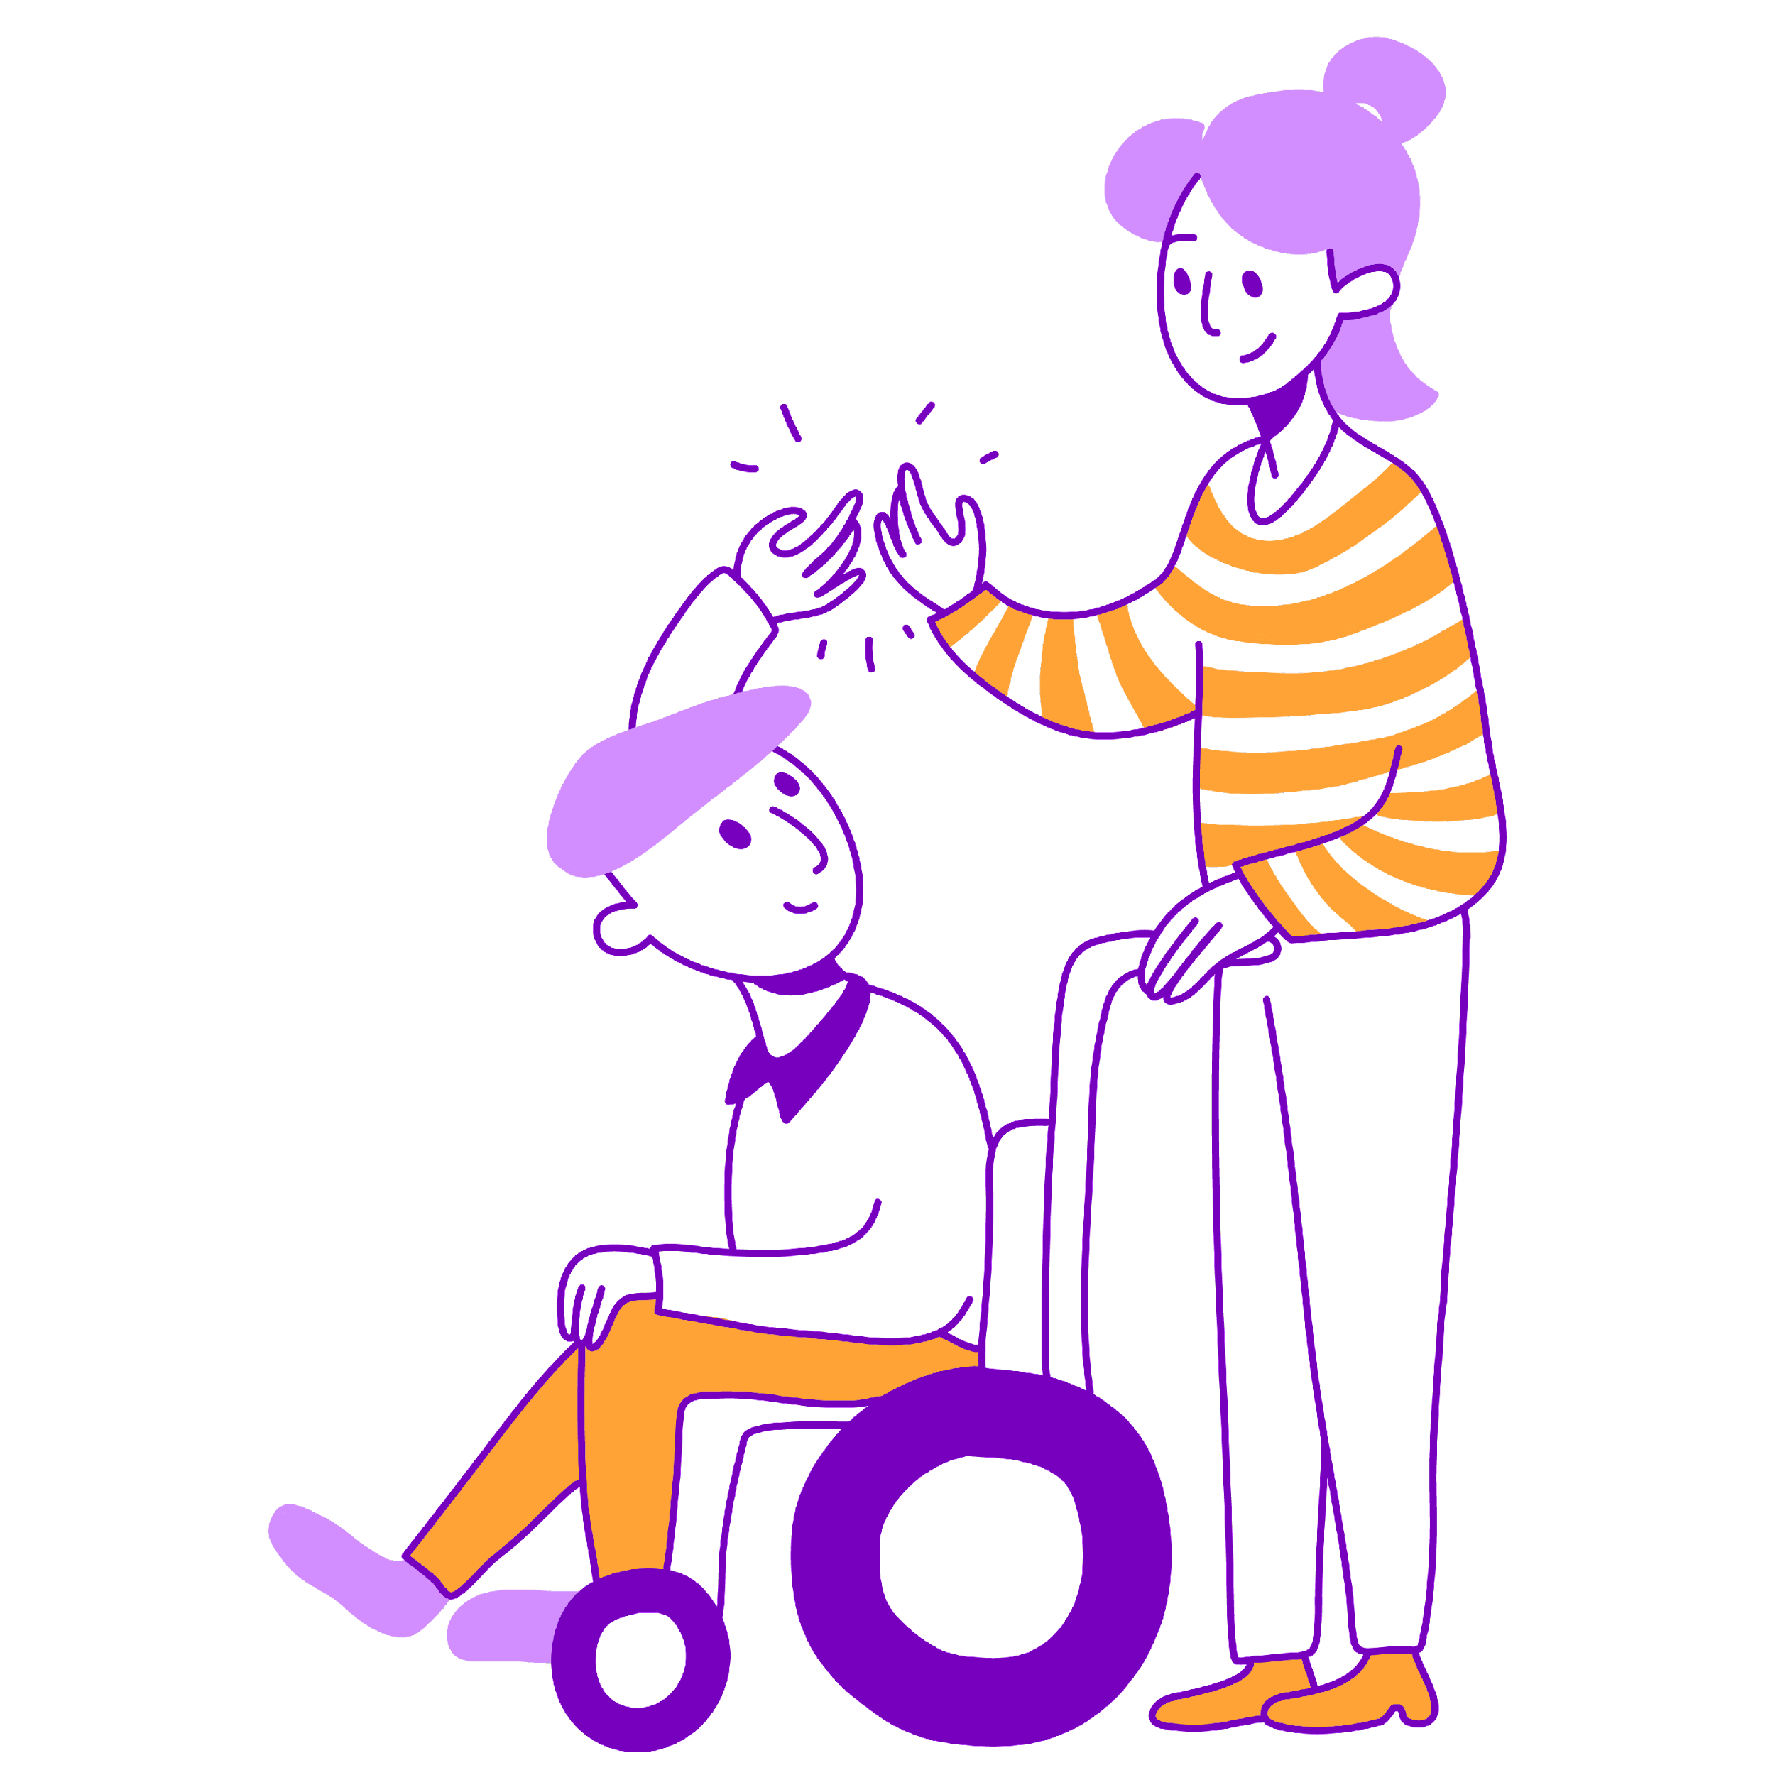
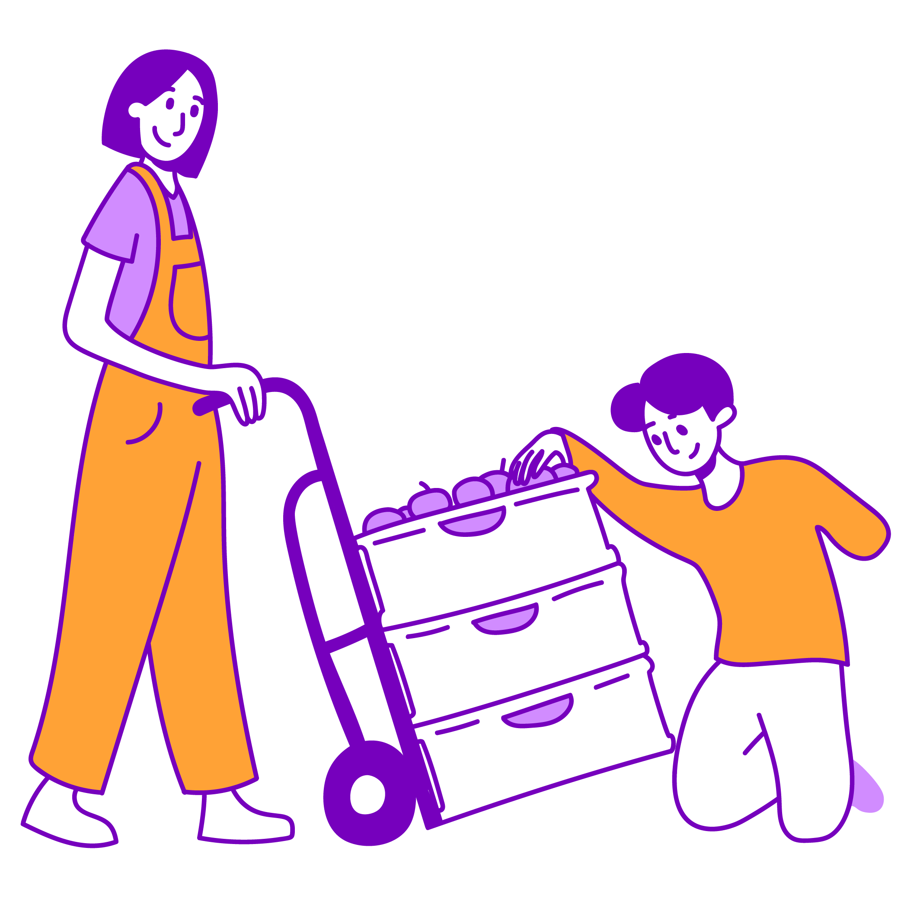
OPSTART FRIVILLIGHED PÅ STU
FORSTÅ DE UNGE OG SKAB ET GODT MATCH TIL FRIVILLIGHED
Notér ideer til foreninger eller frivilligopgaver, der matcher de unges interesser, fag og behov
Cafe PLUS
En gruppe unge går på et barista-hold på sin STU og overtager en fast ugedag driften af den lokale frivillig-drevet Cafe PLUS med
støtte fra en underviser
Foreningens navn
Dine noter
Foreningens navn
Dine noter
Foreningens navn
Dine noter
Plejehjem
En gruppe unge fra STU’en spiller klaver og synger. De er frivillige hver uge på det lokale plejehjem, hvor de er frivillige ved fællessang med de ældre.
Foreningens navn
Dine noter
Foreningens navn
Dine noter

